Slide 1
DEPARTAMENTO DE ELÉCTRICA Y ELECTRÓNICA
CARRERA DE INGENIERÍA EN ELECTRÓNICA, REDES Y COMUNICACIÓN DE DATOS
JIMMY FABIAN LUDEÑA CARRIÓN
DIRECTOR: DR. NIKOLAY ESPINOSA
CODIRECTOR: ING. CRISTIAN VEGA
SANGOLQUÍ, 20 de Mayo 2015

Slide 2
ESTUDIO E IMPLEMENTACIÓN DEL SOFTWARE INFOSPHERE GUARDIUM V9.1 PARA LA PROTECCIÓN DE LA BASE DE DATOS KDBS_SINERGY.

Slide 3
Planteamiento del Problema
Empresa: Sinergy Team
Gestión, monitoreo y control de usuarios privilegiados
Evaluación de vulnerabilidades de la base de datos.

Slide 4
Interrogantes:
¿Cuál es la situación actual de la empresa?
¿Cómo se puede evitar/bloquear en tiempo real, a los administradores o usuarios privilegiados de las Bases de Datos?
¿Dónde está la información sensible?
¿Cómo saber si los DBAs y otros usuarios Privilegiados no abusan de sus privilegios?
Cómo se sabe si la base de datos tienen los últimos parches y la configuración correcta?

Slide 5
Objetivo General:
Realizar el análisis y estudio de la arquitectura del software Infosphere Guardium e implementar y validar en el appliance los parámetros de desempeño, pruebas de funcionamiento y análisis de vulnerabilidades

Slide 6
Objetivos Específicos:
Desarrollar un estudio del software Infosphere Guardium y sus aplicaciones más relevantes.
Elaborar un levantamiento de información para identificar las vulnerabilidades en las bases de datos.

Slide 7
Objetivos Específicos:
Identificar los componentes de arquitectura IBM Infosphere Guardium.
Establecer la arquitectura de la aplicación a diseñar.
Detectar vulnerabilidades.

Slide 8
Antecedentes
Gestión de la Información
Ofrece mecanismos que permitieran a la organización adquirir, producir y transmitir datos e información.
Monitorear y auditar toda la actividad de la información
Mejorar políticas de seguridad en tiempo real para todos los accesos de datos, control de cambios y actividades de usuario
Proporcionar información que ayude a las personas encargadas de tomar decisiones, a que éstas sean las mejores.

Slide 9
Situación actual de SinergyTeam
DESARROLLADORES
DBA
Acceso total a la base de datos
PROVEEDOR
Acceso total a la base de datos
Acceso total a la base de datos

Slide 10
Aspectos principales
Requisitos de usuario
Análisis de los requisitos
Implementación de la solución

Slide 11
Requisitos de usuario
Usuario
Se requiere una aplicación estable, fácil de administrar, sencilla, que supervise las actividades de los usuarios con acceso a la base de datos.
Que para el manejo de la solución, no se requiera experiencia de administración de redes y de base de datos, que su interfaz sea amigable y exista un fácil manejo y acceso.
Notificación de acceso a información sensible a través de una de sus opciones de alerta puede ser syslog o e-mail al administrador de la solución o encargado del soporte.
Se requiere que la solución presente un reporte de la evaluación de la base de datos para corregir configuraciones.

Slide 12
Análisis de los requisitos
Estado actual de la base de datos
¿Qué información requiero proteger?
¿Qué detalle se presentara en el reporte?
¿Qué políticas se implementarán?

Slide 13
Análisis de los requisitos
Selección de herramientas
IBM Infophere Guardium
Es una solución unificada, multiplataforma que protege la base de datos en tiempo real y automatiza todo el proceso de auditoría.
DAM (Data Activity Monitoring)
Supervisa, reporta y alerta en tiempo real todas las actividades de acceso y extrucciones que son observadas.
En su fase avanzada contiene el componente DLAC (Data level Access control), que tiene la funiconalidad de bloquear y enmascaramiento.
Compatible con las principales bases de datos, aplicaciones y sistemas operativos (Unix, Linux, Windows y z/OS).
VA (Vulnerability Assessment)
Reporta el nivel de seguridad la base de datos
Componente CAS (Change audit System) alerta de cambios que podrían afectar la seguridad de la base de datos

Slide 14
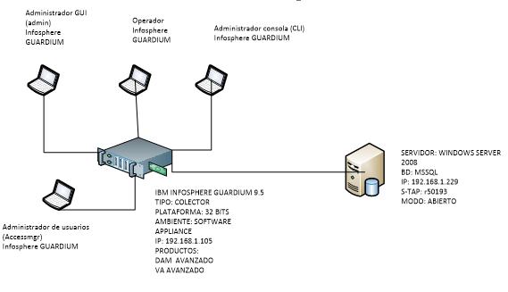
Análisis de los requisitos
Arquitectura de la aplicación

Slide 15
Escenario de prueba
Consola de Administración

Slide 16
Escenario de prueba
Politíca: Terminar sesión

Slide 17
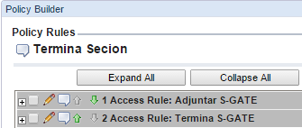
Escenario de prueba
Politíca: Terminar sesión

Slide 18
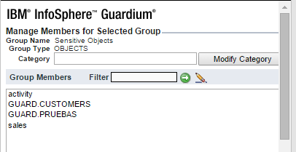
Escenario de prueba
Política: Terminar sesión – objeto sensible

Slide 19
Escenario de prueba
Política: Terminar sesión-Reglas

Slide 20
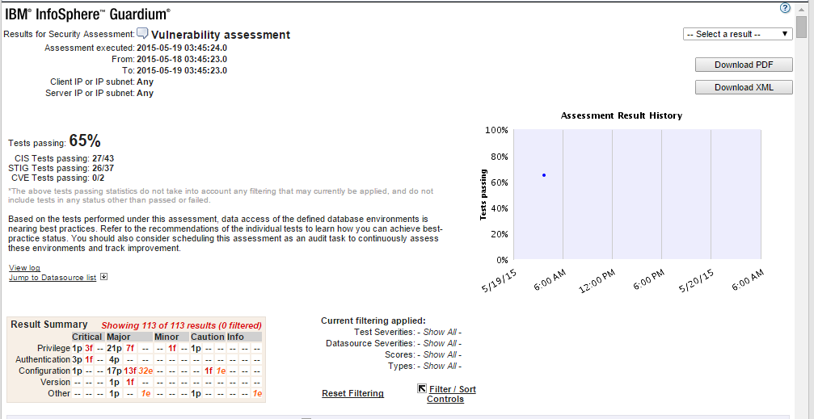
Escenario de prueba
Reporte: Evaluación de vulnerabilidades

Slide 21
Escenario de prueba
Reporte: Evaluación de vulnerabilidades

Slide 22
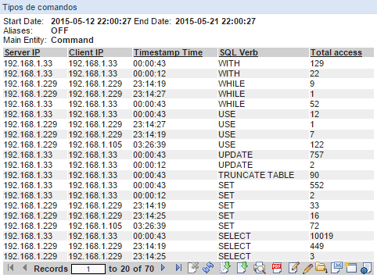
Escenario de prueba
Reporte: Tipos de comandos

Slide 23
Conclusiones
Infosphere Guardium contiene dos productos importantes. DAM que supervsia y controla al usuario privilegiado sobre la información sensible. El siguiente producto es VA el cual ayuda a evaluar las vulnerabilidades de la base de datos, tomar decisiones y ejecutar manualmente cambios para fortalecer la base de datos.
La funcionalidad auto descubrimiento facilita el conocimiento y el inventario de las bases de datos que se encuentran trabajando sobre el servidor de datos y mejorar el consumo de recursos.

Slide 24
Conclusiones
La funcionalidad de clasificador resulto para la empresa muy apropiado porque le ayudo a saber las bases de datos que han quedado abandonadas y los puertos abiertos.
Se implementa la arquitectura básica para el monitoreo y control de la base de datos. La cual consiste de un colector instalado sobre el mismo segmento de red del servidor de base de datos, los agentes fueron desplegados desde el colector hacia el servidor de datos, configurando motores de inspección para la reclección de información y ejecución de políticas.

Slide 25
Conclusiones
La valoración de vulnerabilidades Guardium requiere el acceso a las bases de datos que evalúa. Para ello, Guardium ofrece un conjunto de scripts de SQL (una secuencia de comandos para cada tipo de base de datos) que crea los usuarios y roles en la base de datos para ser utilizados por Guardium.
Se implementa la solución Guardium según los requerimientos del cliente obtenido en el levantamiento de la información.

Slide 26
Recomendaciones
Actualmente la empresa SinergyTeam presenta la arquitectura de la solución Infosphere Guardium configurada con la opción básica del S-TAP. Existen algunas opciones de configuración que pueden afectar de manera general la arquitectura de la solución. Recomendamos se implemente la opción de “Failover S-TAP” adicionando un colector a la arquitectura, en esta configuración el S-TAP envía todo el tráfico a un colector a menos que encuentre problemas de conectividad para que el colector dispare un failover a un segundo colector como se ha configurado.
Cuando se implementa la solución IBM Infosphere Guardium es importante conocer los componentes funcionales del producto, uno de estos componentes es el Descubrimiento y Clasificación, funcionalidad que descubre y etiqueta la información sensible. Aplicar políticas de clasificación con procesos de clasificación para uno o más fuentes de datos y generar alertas que notifiquen por medio de un correo electrónico al operador cuando se intente acceder a la información.

Slide 27
Recomendaciones
Con la reciente reubicación física del centro de datos, se recomienda utilizar la funcionalidad de descubrimiento de bases de datos, con esta funcionalidad consiguen identificar todos los motores de bases de datos que se encuentran escuchando en la red.
Siendo Guardium un software de seguridad para las bases de datos, en su organización de seguridad presenta tres tipos de usuario básicos: Administrador de consola de comandos, Administrador de consola gráfica y el Administrador de accesos. Se recomienda asignar los usuarios de seguridad a personas diferentes y así poder controlar la seguridad de la data registrada en su repositorio.

Slide 28
Recomendaciones
IBM continuamente libera parches para el colector, se recomienda la actualización de los mismos los cuales ayuda a prevenir fallos del equipo.
Las reglas monitorean el comportamiento de los usuarios por medio de la acción “Log Full Details”, se recomienda utilizar la acción “Audit-Only”, audita solo los usuarios específicos e ignora las otras conexiones. En este modo el S-TAP filtra muchas de las sesiones y solo un pequeño subconjunto del tráfico en general es enviado al equipo Guardium. El filtrado es realizado sobre el nivel de sesión por el S-TAP.

Slide 29
GRACIAS

